Slide 1
Analise e Modelagem de Sistemas
Elicitação, especificação e validação de requisitos
Fonte: WERLICH, C. Análise e Modelagem de Sistemas. Londrina: EDE SA, 2020. ISBN 978-85-522-1683-4.

Slide 2
Requisitos
  Descrições formais das necessidades, funcionalidades e restrições que um sistema de software deve atender
  Lista de tudo que os stakeholders precisam e desejam
A partir dos problemas e das necessidades dos stakeholders, a elicitação de requisitos visa
  Especificar o domínio do problema do sistema
  Verificar as possibilidades de reutilização de alguma solução já realizada
  Identificar os stakeholders diretamente envolvidos pelo sistema
  Elicitar e qualificar os requisitos do sistema
  Análise dos requisitos elicitados
  Validação dos requisitos elicitados

Slide 3
Procedimentos básicos de levantamento e análise de requisitos de um sistema
  Concepção ou compreensão do domínio
    Compreensão exata do que será realizado e os limites
  Coleta de requisitos e classificação dos requisitos (elicitação)
    Todas as atividades
  Negociação dos requisitos
    O que está correto, o que é conflito, etc.
  Validação dos requisitos
    “termo de aceite” em que todas as partes envolvidas concordam e validam os requisitos
  Documentação
    Especificações dos requisitos funcionais e requisitos não funcionais
    Meio de comunicação entre analista/engenheiro e o cliente

Slide 4
Solução de conflito
Chamar as partes envolvidas para resolver o conflito
  Verificação de requisitos
    Todos os requisitos são analisados e verificados se estão de acordo com as exigências dos stakeholders
  Definição das prioridades
    Determinação dos requisitos mais importantes e que merecem total atenção para o sucesso do projeto

Slide 5

Levantamento e análise de requisitos
A negociação serve para estabelecer os ajustes necessários e ajudar a determinar o que será prioritário no desenvolvimento
Na validação é realizada uma checagem geral de todos os requisitos, tendo como objetivo a documentação
É um processo de validação continuada

Slide 6
Atividades do processo de descoberta de requisitos
Descoberta de requisitos
  Com os stakeholders, é um processo interativo, e os usuários finais do sistema devem entrar com sua expertise para ajudar na coleta dos requisitos do sistema
Classificação e organização de requisitos
  Agrupamento - repetem ou se fazem parte de subsistemas
Priorização e negociação de requisitos
  Com os stakeholders é estabelecida a priorização de cada requisito (essencial, importante ou desejável)
Especificação de requisitos
  Documentação dos requisitos, formal ou informal

Slide 7
Técnicas
Pesquisa
  Como funciona a rotina dos processos do sistema e de outros softwares utilizados, procurando requisitos ocultos
Entrevista
  Guiada por questionário: necessidades que o sistema deverá suprir
  Saber ouvir e marcar o máximo de informações obtidas
Reuniões
  Brainstorming: requisitos ocultos e resolver conflitos
Documentos
  Coleta: relatórios, planilhas, papéis, etc.
Etnografia
  Observação e análise de como os usuários finais realmente trabalham (diferente do que venham a dizer)

Slide 8
Especificação de requisitos
Sistematização e abstração do que o software deverá realizar a partir de descrições claras e objetivas
Caracteriza o problema a ser solucionado e os resultados
Geração de um documento de especificação de requisitos
A melhor forma de começar a especificação é usando a forma hierárquica, começando dos atributos gerais do sistema, passando por subníveis até chegar aos atributos mais específicos

Slide 9
Especificação de requisitos
Meio de comunicação entre o analista de sistemas e os programadores que desenvolverão o software
Não pode haver duplicidade de interpretações, pois o programador utilizará a especificação gerada para programar exatamente o que estará na especificação
Descreve todas as funcionalidades e suas restrições dos requisitos funcionais e dos requisitos não funcionais (geralmente em tabelas ou documentos específicos)
Pode utilizar diagramas de caso de uso para ajudar na comunicação
Pode fazer uso da prototipagem

Slide 10
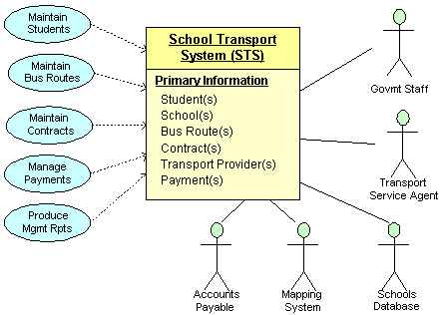
UML (Unified Modeling Language)
  Ferramenta de comunicação nas atividades do desenvolvimento

Slide 11
Prototipagem
Criação de uma versão menor do sistema a ser desenvolvido
Verificação de custo-benefício, em que a experiência do usuário é uma parte fundamental do desenvolvimento do protótipo
Descoberta de problemas com antecedência
Verificar se os requisitos do software satisfazem às necessidades dos clientes
Melhora a comunicação com o cliente ao apresentar o progresso do software
Testes de aceitação e opinião do cliente
Prevê vários problemas e a medição do tempo para resolvê-los

Slide 12
Prototipagem - abordagens
Protótipo descartável
  Aprender sobre o problema a ser resolvido
  Explorar mais sobre a viabilidade da solução
Protótipo evolutivo
  Elimina dúvidas sobre alguma parte do software (geralmente a interface gráfica)
  O protótipo depois é utilizado como parte do software final
Prototipagem rápida
  Partes do software para verificar a viabilidade dos requisitos
  Verifica se a realização do projeto é viável

Slide 13
Negociação e Monitoramento
Negociação de requisitos
  Desenvolver um plano de projeto que atenda às demandas dos envolvidos
  Analisar as restrições de orçamento, pessoal, tecnologia, tempo, impostas à equipe de desenvolvimento do software
Monitoramento de requisitos
  Garante que o escopo do software desenvolvido seja realizado
  Deve garantir a rastreabilidade das alterações
    Uso de ferramentas
    Dependências (quais requisitos dependem do requisitos em questão), o status do requisito, quem alterou o requisito, quem aprovou o requisito, as datas

Slide 14
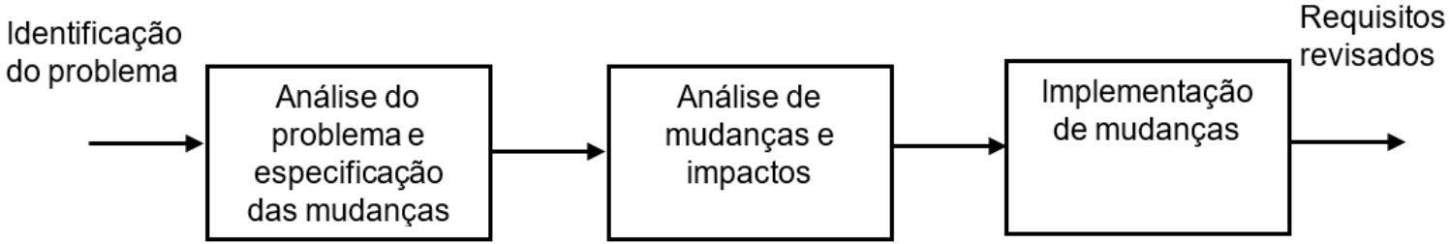
Gerenciamento de mudança de requisitos
Evitar duplicidade
Rastreabilidade
Avaliar os impactos
Viabilidade técnico-financeira
Não alterar sem planejar e documentar

Slide 15
Validação de requisitos
Validade: se contemplam os objetivos do projeto
Consistência: um requisito não entre em conflito com outro
Completude: garantir as funcionalidades esperadas pelos usuários do sistema
Realismo: ter certeza que a tecnologia utilizada atenda as demandas do sistema projetado
Ambiguidade: não pode ter mais de uma interpretação
Verificável: deve ser passível de verificação através de testes
Rastreabilidade: origem clara e bem definida

Slide 16
Algumas perguntas ao validar
  Os requisitos estão de acordo com objetivos globais do sistema?
  O requisito foi bem especificado, fornecendo detalhes apropriados de forma clara e concisa?
  O requisito é realmente necessário? Está com a sua classificação correta?
  O requisito não está em conflito com outro requisito?
  O modelo de requisito reflete adequadamente a informação, comportamento e funcionalidade do sistema?
As perguntas podem ser mais ou menos elaborado e aprofundado, conforme o sistema a ser desenvolvido
Pode necessária mais investigação e mais perguntas para determinar se os requisitos estão ou não corretos
Um erro causa retrabalho (custo)

Slide 17
Validação
Ferramenta “checklist”
  Auxilia na garantia da qualidade da validação
  É uma lista preparada de perguntas ou itens de verificação
  Análise de cada requisito do sistema
  Descoberta de erros em vários níveis: função, lógica, implementação
  Verifica se o sistema possui os requisitos especificados
  Garante que o software desenvolvido foi implementado de acordo com padrões previamente impostos

